Slide 1


Power Point ¿cómo usarlo?

Slide 2
Tabla de Contenido
Definición de Power Point
Consejos a seguir al realizar una presentación
Contenido que debe tener una Presentación
Home
Como añadir una diapositiva
Cómo cambiar el tipo de letra
Cómo cambiar palabras o frases todas mayúsculas o minúsculas.
Cómo poner una imagen de fondo
Cómo buscar una palabra en el texto
Cómo reemplazar una palabra por otra en el texto.
Insert
Cómo insertar imágenes con formas (shapes)
Cómo añadir videos
Cómo añadir música o sonidos a todas las diapositivas
Design
Cómo escoger el diseño de la diapositiva
Transitions
Cómo poner transiciones al cambiar la diapositiva
Animations
Cómo poner varias animaciones a la vez.
Format
Cómo poner una imagen dentro de otra imagen.
Referencias

Slide 3



Power Point es…
Programa de la empresas Microsoft Corporation.
Software que permite realizar presentaciones a través de diapositivas en donde puedes utilizar imágenes, texto, música y animaciones.

Slide 4

Consejos a seguir al realizar una presentación
Conoce el tema que vas a presentar.
Haz un bosquejo de los puntos que quieres presentar.
Conoce tu público.

Slide 5

Consejos a seguir al realizar una presentación
Visibilidad de la letra
Tipo de letra
Arial
Times New Roman
Verdana
Tamaño
No más de 6 líneas por pantalla.

Slide 6


Consejos a seguir al realizar una presentación
Simplifique el texto en:
bullet
frases cortas.
Reduzca el número de diapositiva.
Revise la ortografía y la gramática.

Slide 7



Consejos a seguir al realizar una presentación
Utilice diseños de fondos tenues y similares en toda la presentación.
No colores verde fluorescente y el fuchsia
Fondos oscuros: letras blancas o amarillas
Fondos claros: Gama de colores oscuros

Slide 8

Consejos a seguir al realizar una presentación
Utilice imágenes, videos o sonidos.
Que sean de acuerdo al tema.
Utilice transiciones o animaciones.
Cuidado: texto en movimiento, sonidos y transiciones puede ser irritante a veces.

Slide 9

Contenido de una presentación
Portada
Introducción
Contenido
Conclusión
Referencias

Slide 10
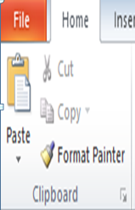
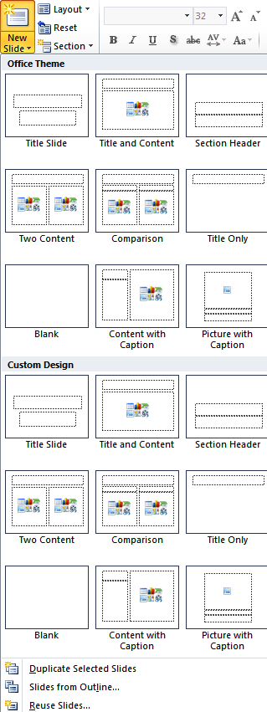
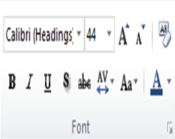
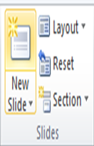
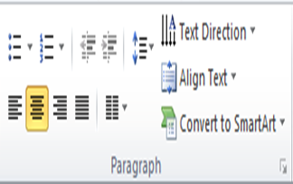
Home: Cómo añadir una diapositiva
Para añadir una diapositiva le doy a botón NEW SLIDE
Selecciono la diapositiva que necesito.

Slide 11

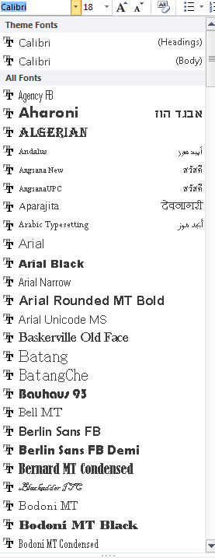
Home: Cómo cambiar el tipo de letra
Para cambiar tipo de letra vas a donde dice
Escoge el tipo de letra que desees. Recuerda la visibilidad.

Slide 12
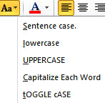




Home: cómo cambiar palabras o frases a mayúsculas o minúsculas.
Para cambiar las letras a todas mayúsculas o todas minúsculas utilizo el botón de
Seleccionas la frase que quieras cambiar
NO HAY ABANDONO
Seleccionas SENTENCE CASE

Slide 13
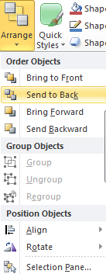
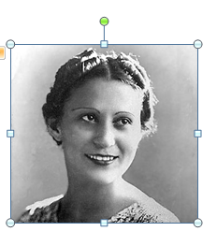

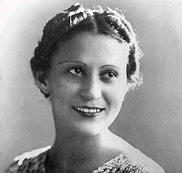
Home: Cómo poner una imagen de fondo
Para poner una imagen detrás del texto.
Seleccionas la imagen.
Seleccionas el botón ARRANGE.
Seleccionas SEND TO BACK
NO HAY ABANDONO
Se ha muerto la tiniebla en mis pupilas,
desde que hallé tu corazón
en la ventana de mi rostro enfermo.

Slide 14

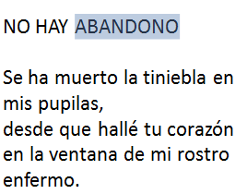
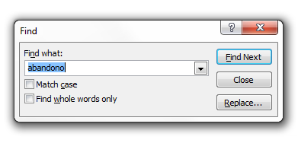
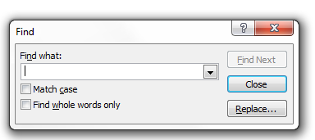
Home: Cómo buscar una palabra dentro del contenido
Para encontrar palabra dentro del texto. Presionas el botón
Escribe la palabra que quieres encontrar y presionas la tecla de ENTER.
NO HAY ABANDONO
Se ha muerto la tiniebla en mis pupilas,
desde que hallé tu corazón
en la ventana de mi rostro enfermo.
Te va a sombrear la palabras que busca en todo el texto.

Slide 15
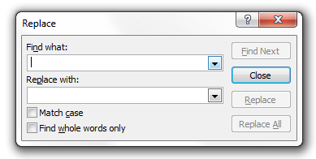
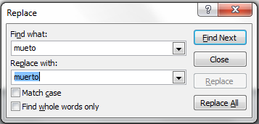
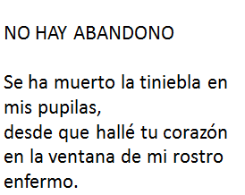
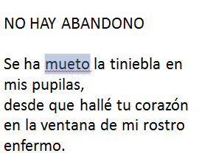
Home: Cómo reemplaza una palabra por otra palabra
Para reemplazar una palabra dentro del texto. Presionas el botón
Escribe la palabras como la tienes escrita y luego como la quiere cambiar y le das a la tecla de FIND NEXT.
NO HAY ABANDONO
Se ha mueto la tiniebla en mis pupilas,
desde que hallé tu corazón
en la ventana de mi rostro enfermo.
Te va a sombrear donde encontró la palabra y si la quieres reemplazar presionas el botón de REPLACE ALL.

Slide 16
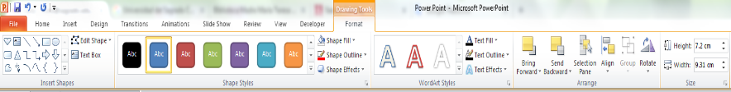
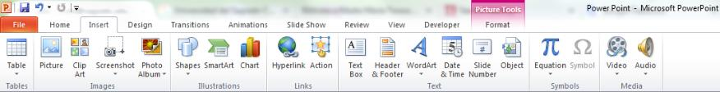
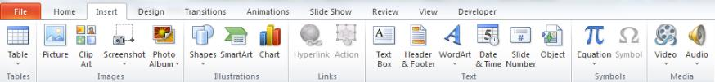
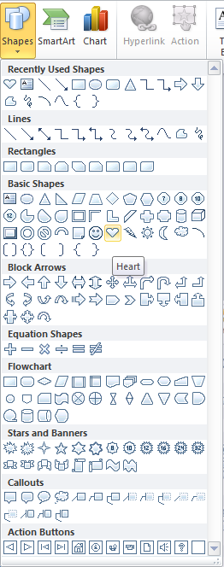
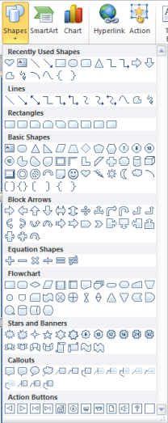
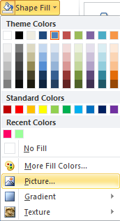

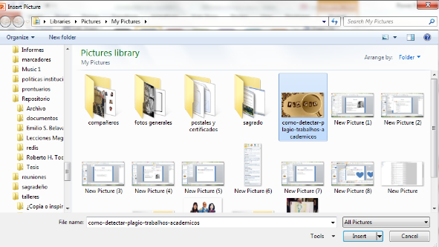

Insert: Cómo insertar imágenes con forma (Shapes)
Presione el botón de SHAPES
Selecciona el diseño que
quieras utilizar.
Una vez seleccionas la forma vas a ver que el cursor se convierte en + deja presionado el botón izquierdo del mouse y mueve el mouse al tamaño que quiere.
La imagen se insertará dentro de la figura que seleccionaste.
Mira que en la barra de menú te va aparece un botón que dice FORMAT ve a ese menú.
Al seleccionar picture te enviará a la ventana de fotos de tu ordenador y seleccionas la imagen que desees.
Seleccione el botón de y selecciones el botón de

Slide 17
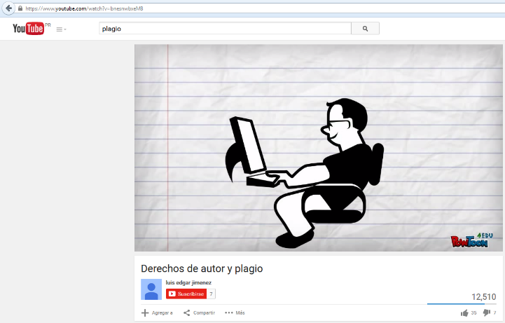

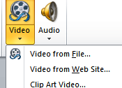
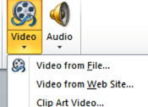

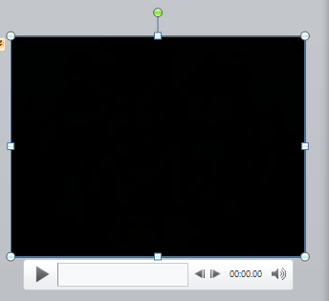
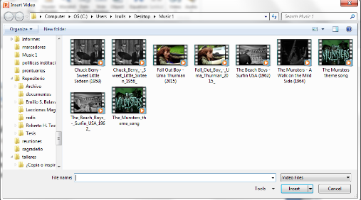
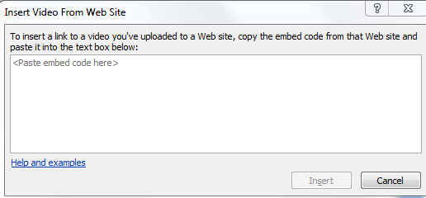
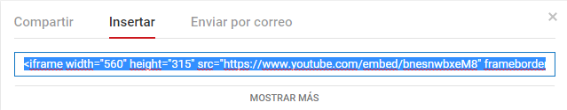
Insert: Cómo añadir videos
Seleccionas
compartir
Luego seleccionas insertar y copias el enlace
Nuevamente, ve a video y seleccione VIDEO FROM WEB SITE
Para añadir video seleccione el botón de video.
Seleccionas en que formato tienes el video. Si tienes el video desde tu maquina escoges VIDEO FROM FILE.
Seleccione el video que va a utilizar en la presentación y dele a la tecla de ENTER. Recuerde que sea formato .avi.
Pegas el enlace y seleccionas insertar
Si lo que quieres es añadir un video de Youtube, ve a YouTube.
Busque el video en Youtube

Slide 18
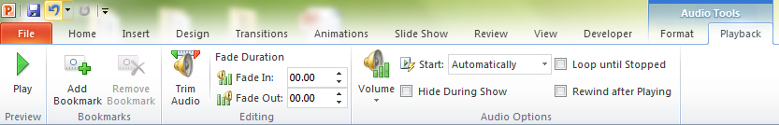

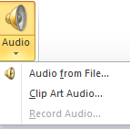


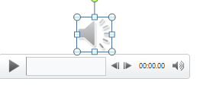


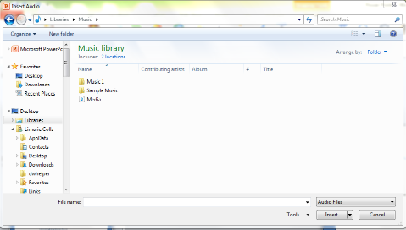

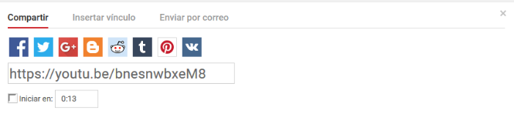
Insert: Cómo añadir música o sonido
Seleccione AUDIO FROM FILE si ya tiene el sonido que quiere agregar.
De no tener sonido podría buscar uno en la siguiente página http://www.isladesentimientos.es/musica.htm
Los sonidos tiene que ser en formato .wav
Si el sonido o música que le quiere poner no tiene ese formato lo puede cambiar utilizando la página http://www.online-convert.com/
Para añadir sonido seleccione el botón de .
Seleccionas la imagen del sonido y mira en la barra de menú que te a parece PLAYBACK selecciónelo.
http://www.isladesentimientos.es/musica.htm
Si deseas que la música se escuche en todas las diapositivas ve a START y seleccionas PLAY ACROSS SLIDES
Si deseas que no se vea el botón de la música durante la presentación
marque el botón de HIDE DURING SHOW

Slide 19
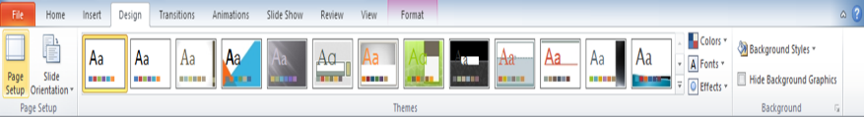
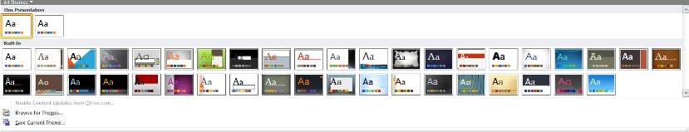
Design: Cómo escoger el diseño de las diapositivas
Escoge el diseño que deseas para tu presentación. Recuerda colores claros a traen más a la personas de más edad. Colores oscuros atrae más a los jóvenes.
Recuerda en fondos claros letras de color oscuro. En fondos oscuros lo recomendable es el color blanco o amarillo. Nunca usar el verde fluorescente y el fuchsia

Slide 20
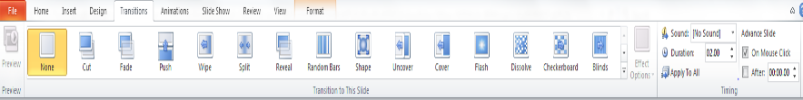
Transitions: Cómo poner transiciones a las diapositivas
Escoge la transición que deseas para el cambio de diapositiva recuerda que lo recomendable es una transición hasta dos en la presentación.

Slide 21
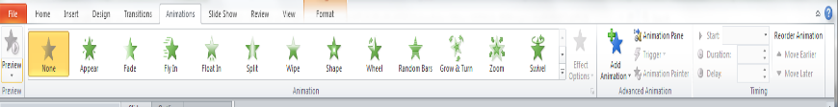
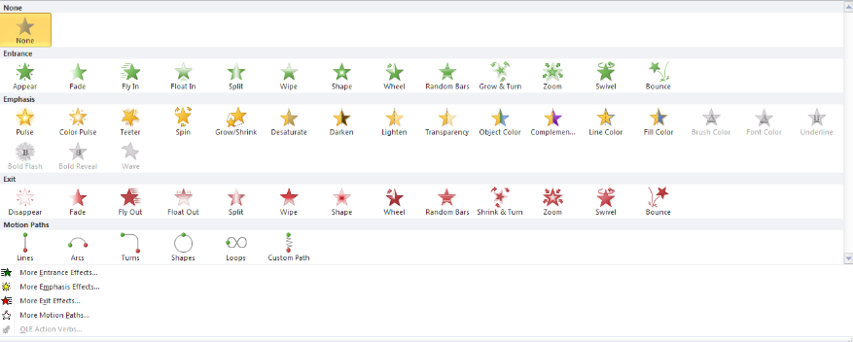

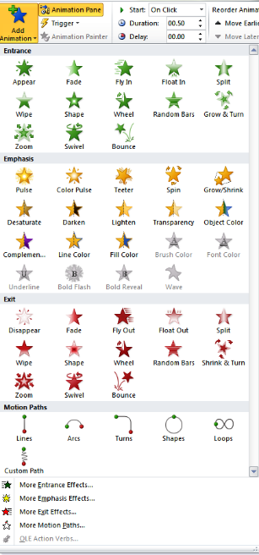

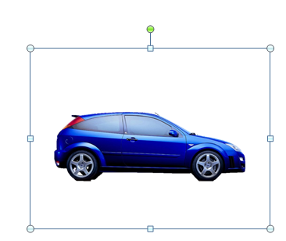
Animations: Cómo poner más de una animación
Para añadir animación a tu presentación selecciona la imagen o texto a la cual le quieres añadir movimiento. Luego selecciona la animación que deseas.
Si quieres añadirle más de una animación a la imagen o texto selecciona el botón de ADD ANIMATION y escoge la animación que le quieres añadir.

Slide 22

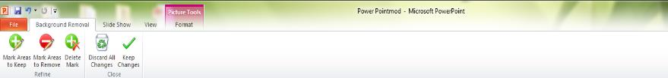
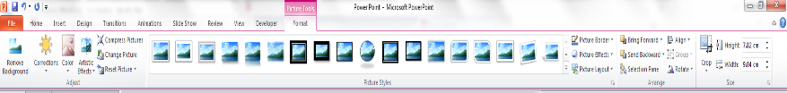
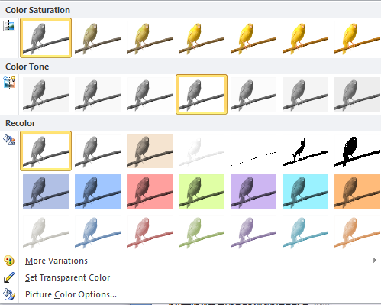
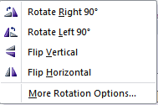


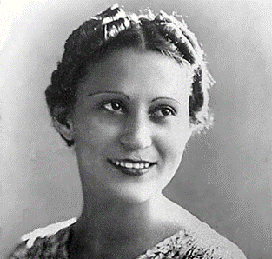
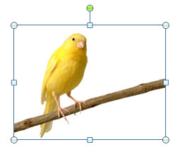





Format: Cómo poner una imagen dentro de otra imagen
Si deseas insertar una imagen dentro de otra.
Si necesitas que la imagen cambie de posición presiona el botón que dice ROTATE y seleccionas la posición en que quieres la imagen.
Si quieres remover área de la foto ve REMOVE BACKGROUND
Si deseas añadir algo de lo que elimino presionas el botón
Y comienzas a marcar que es
lo que no quieres eliminar.
Si desea eliminar algo en la imagen que se ve con su color normal oprimes el botón
Y marcas lo que quieres
eliminar en la imagen.
Una vez hagas los cambios presiona el botón de KEEP CHANGES para aceptar los cambios.
Selecciona la imagen que quieres insertar.
Vas a ver que la imagen se te pone por áreas en color fucsia esas áreas son las que se eliminarían de la imagen.
Observa que una vez seleccionada la imagen te va a salir en el menú FORMAT selecciónalo.
Reduce el tamaño de la imagen para que quede acorde con la otra imagen
Si deseas cambiarle el color de la imagen que quieres insertar. Selecciona la imagen y ve al botón que dice COLOR y escoge el color de que deseas.

Slide 23
Referencias
Microsoft Office. (2015). Sugerencias para crear y realizar una presentación
eficaz. Recuperado de https://support.office.com/es-
cl/article/Sugerencias-para-crear-y-realizar-una-
presentaci%C3%B3n-eficaz-f43156b0-20d2-4c51-8345-0c337cefb88b
Microsoft Office. (2015). Detalles acerca de los temas, estilos rápidos,
estilos de celda y estilos de fondo. Recuperado de
https://support.office.com/es-cl/article/Detalles-acerca-de-los-
temas-estilos-r%C3%A1pidos-estilos-de-celda-y-estilos-de-fondo-
2cf8ffb9-4c87-47b3-9b36-bb2e8a836288?ui=es-ES&rs=es-CL&ad=CL
Microsoft Office. (2015). Aplicar o personalizar un tema del documento.
Recuperado de https://support.office.com/es-cl/article/Aplicar-o-
personalizar-un-tema-del-documento-fd8b5c86-b2be-4960-85a9-
1d854935d520?ui=es-ES&rs=es-CL&ad=CL

